Slide 1
Solitones de Aves y Seiches de Magueyes
Seiche costero excitado por olas internas en el mar profundo
Por
Edwin Alfonso-Sosa, Ph D.
Ocean Physics Education Inc.
2013

Slide 2
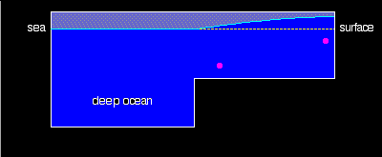
Definición seiche costero
First order seiche in an open harbor - by Matthias Tomczak , Coastal Carolina University
El seiche costero se puede definir como oscilaciones en la costa, en forma de una onda estacionaria, con una frecuencia resonante que responde a las características específicas de la plataforma, puerto o bahía donde ocurren. El rango de periodos de oscilación discurre entre los 10 y 100 minutos.

Slide 3

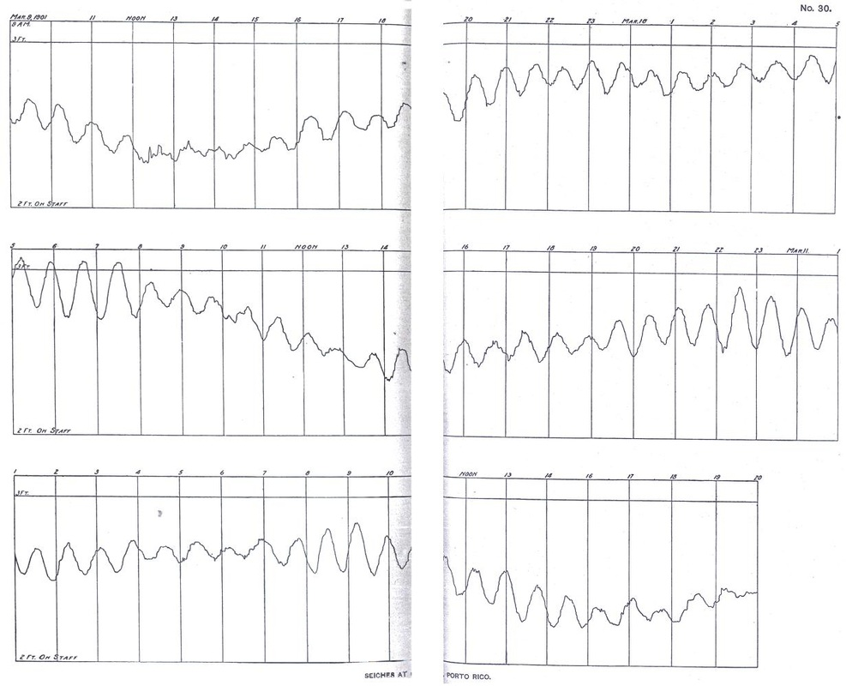
Primer registro de seiches costeros en el Puerto de Guánica (1901)
Harris, R. A. 1907
US Coast and Geodetic Service
Photo Credits: Association of Commissioned Officers
NOAA Photo Library
Harris, R. A., 1907. Manual of tides. United States. Coast and Geodetic Survey. Reports. Appendix 6. Currents, shallow-water tides, meteorological tides, and miscellaneous matters, 467-482. 3.6 MB PDF File

Slide 4
Hallazgos de Harris (1907)
“Remarkably regular seiches occur in Guanica Harbor. The observed period is 45 minutes, and the range varies from 1 to 4 inches. So persistent is this phenomenon that as many as 60 consecutive oscillations have been noted.”
“It seems probable that the oscillating arm of water extends some distance outside of the harbor proper, thus increasing the size and period of the body.”
Harris, R. A., 1907. Manual of tides. United States. Coast and Geodetic Survey. Reports. Appendix 6. Currents, shallow-water tides, meteorological tides, and miscellaneous matters, 467-482. 3.6 MB PDF File

Slide 5
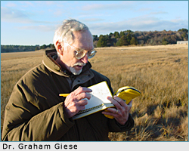
Dr. Graham Giese (1982)
Giese et al. (1982) sugirieron por primera vez que los seiches costeros son excitados por olas internas en el mar profundo, generadas por la marea barotrópica en el sureste del Mar Caribe.
Activad aumentaba 6-7 días después de luna llena o nueva (sizigia).
Actividad muestra patrón estacional.
Photo Credits:
Provincetown Center for Coastal Studies
Giese, G. S., Hollander, R.B., Francher, J.E., Giese, B.S., 1982. Evidence of coastal seiche excitation by tide-generated internal solitary waves, Geophysical Research Letters 9, 1305-1308

Slide 6
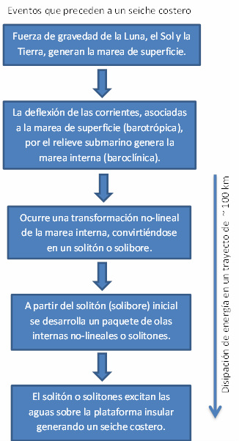
Secuencia de eventos necesarios para generar un seiche costero

Slide 7
Definición: Solitón Interno
Es una ola interna solitaria auto-reforzada (paquete o pulso) que no altera su forma mientras viaja a una velocidad constante. Su existencia se debe a la mutua cancelación de los efectos no-lineales y dispersivos en el medio. Mantiene su forma y rapidez después de chocar con otro solitón. No obedece el principio de superposición de las olas.

Slide 8
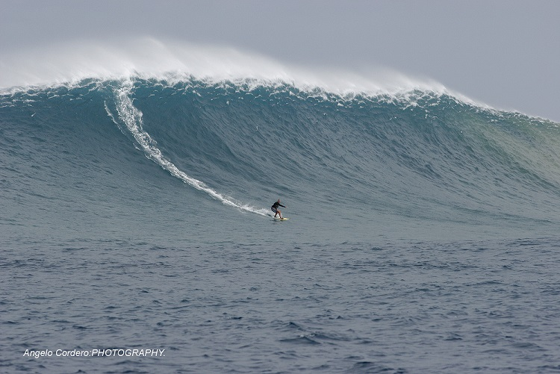
Olas en superficie: Tres Palmas
~20-25 ft

Slide 9
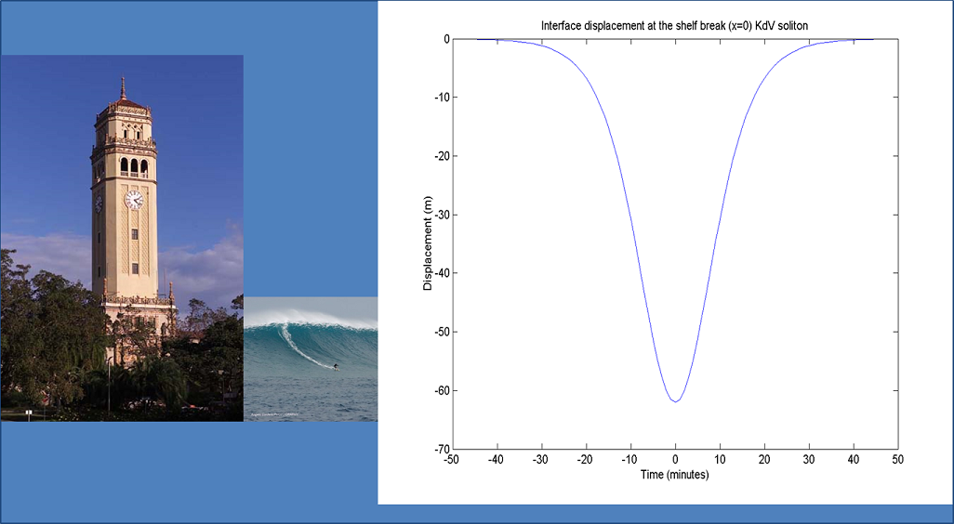
Olas interna: Solitón (62 m ~ 203 ft)
174 ft
25 ft

Slide 10
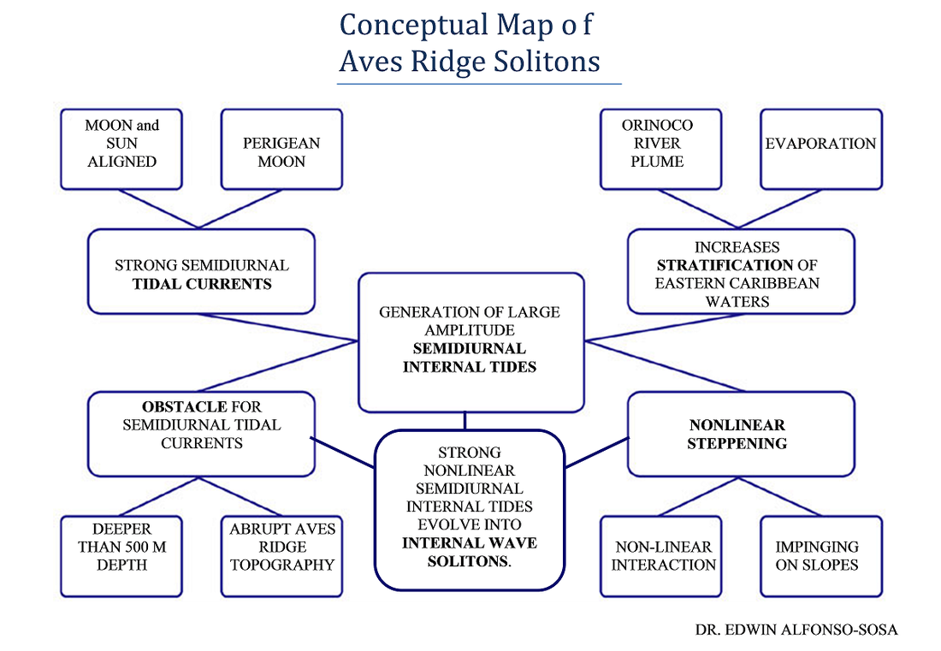
Mapa Conceptual: Solitones de Aves

Slide 11
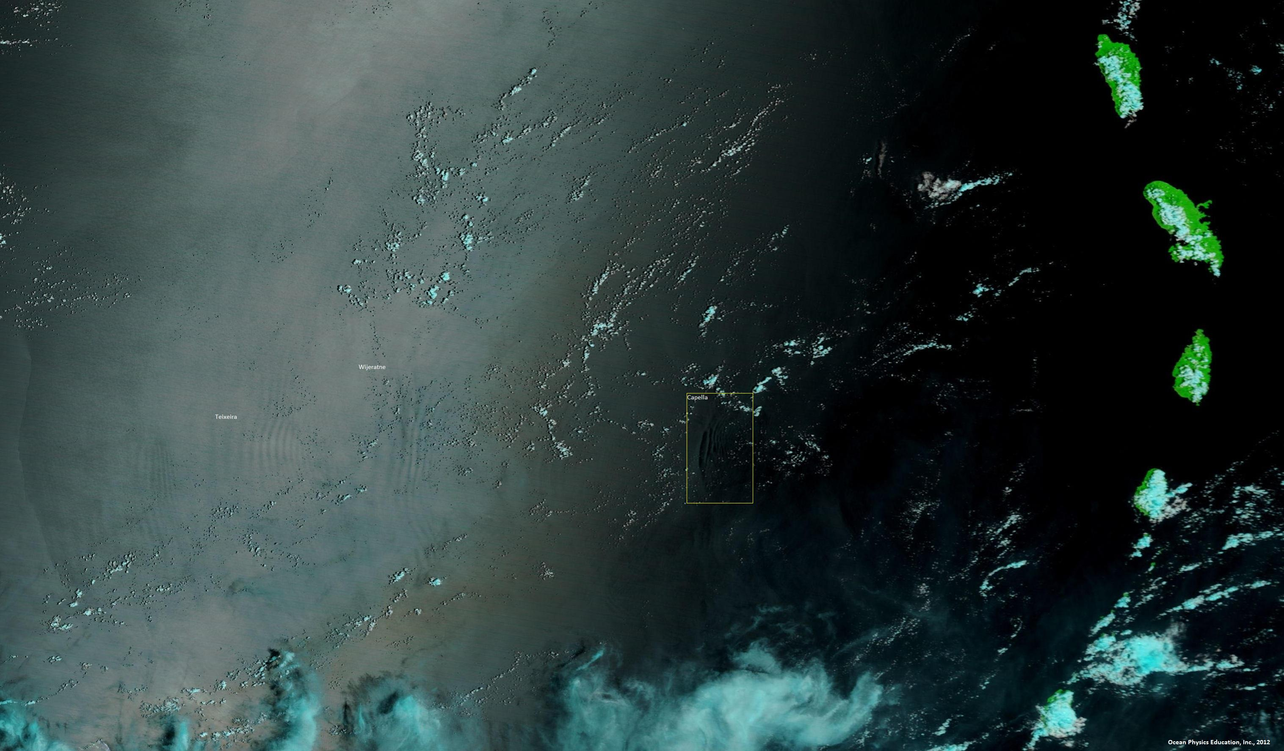
Generación del solitón

Slide 12
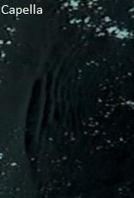
Zoom View

Slide 13
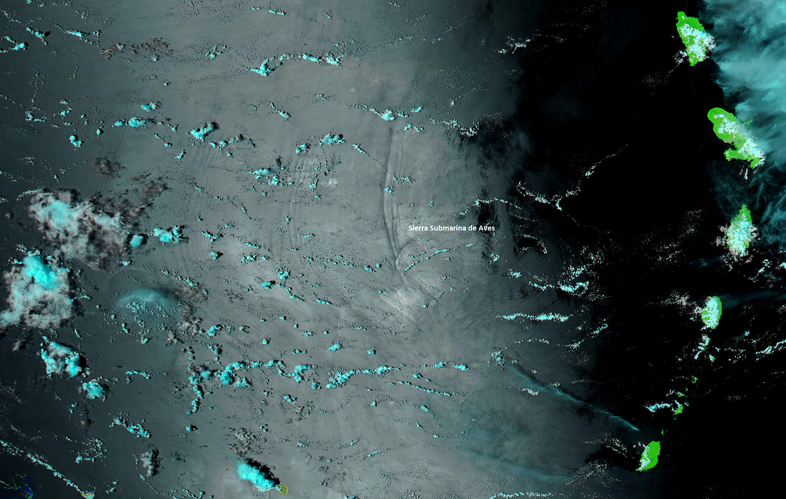
Paquetes de solitones

Slide 14
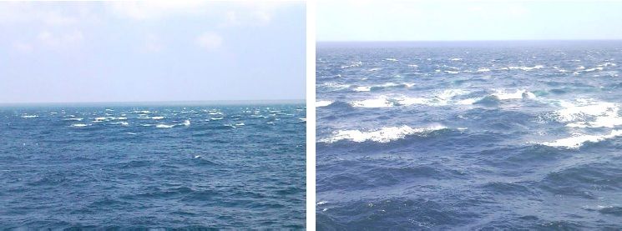
Señal en la superficie del paso del solitón interno

Slide 15
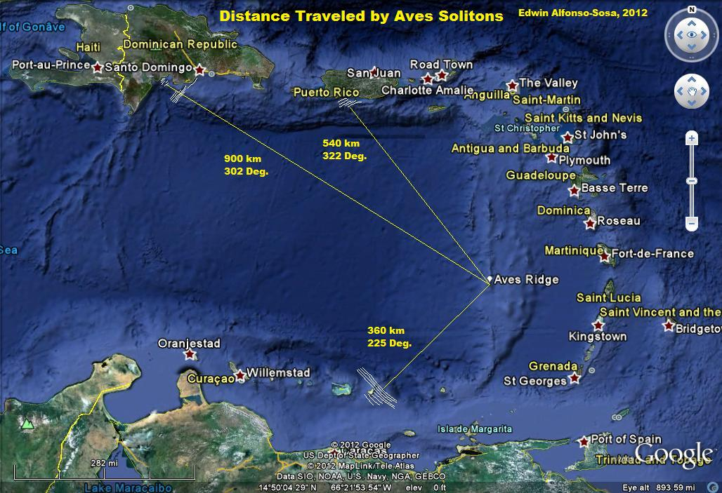
Travesía del paquete de solitones

Slide 16
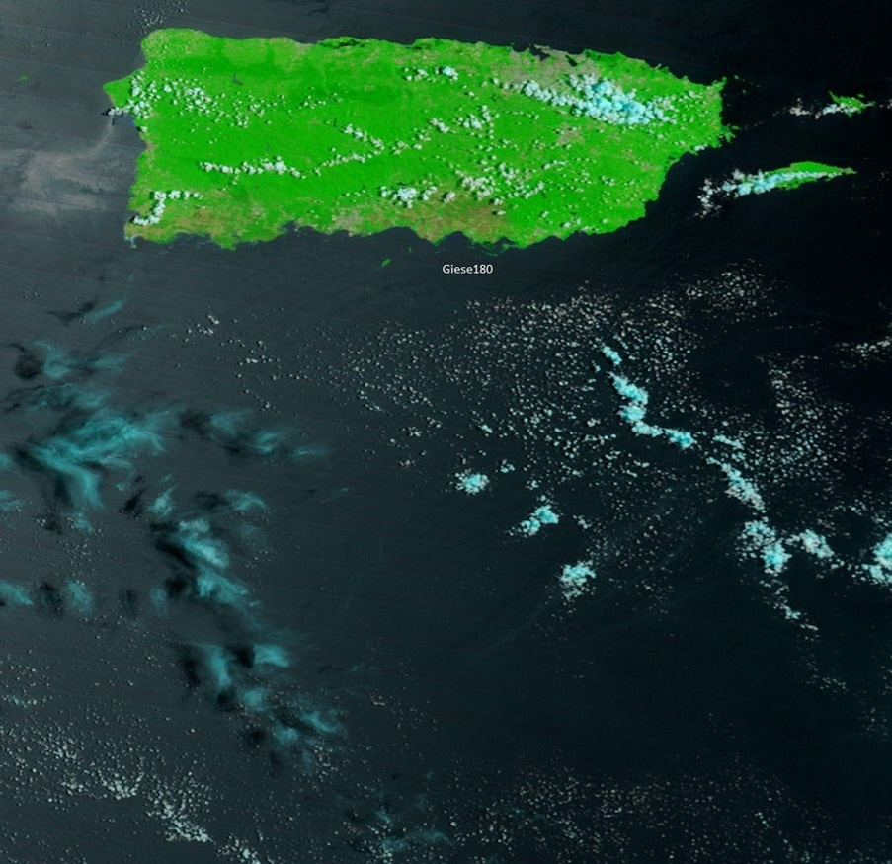
El paquete de solitones alcanza la plataforma insular del sur de PR (29-JUN-2009)

Slide 17
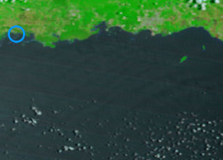
Paquete se acerca a la Parguera

Slide 18
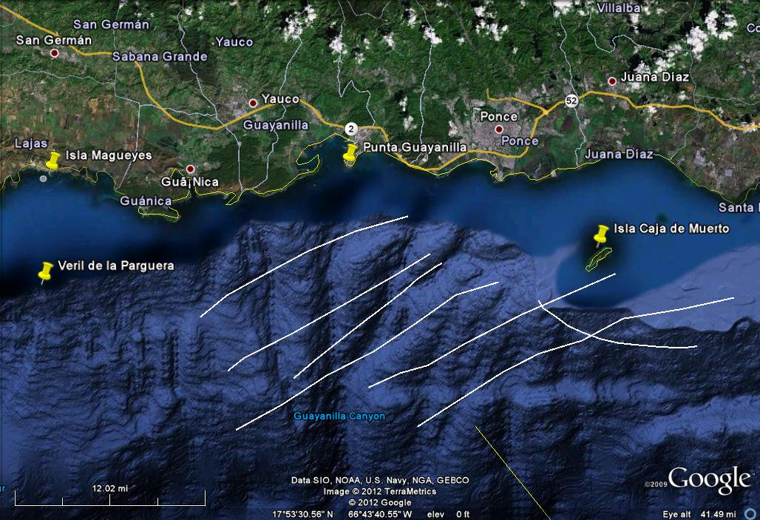
Paquete de solitones pasa por el Cañón de Guayanilla

Slide 19
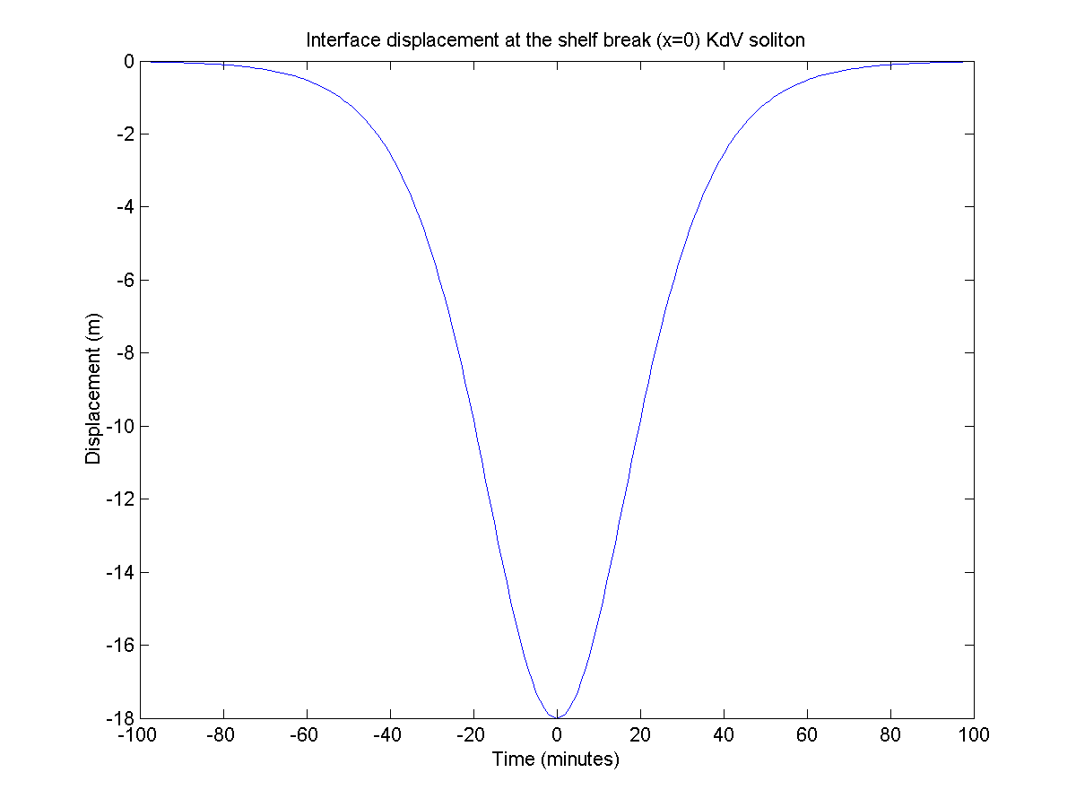
Amplitud (18 m) del solitón que excitó seiches en la Parguera (30-JUN-2009)

Slide 20
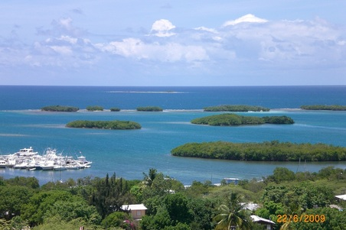
La energía se propaga a lo largo de las aguas de la plataforma en la Parguera

Slide 21
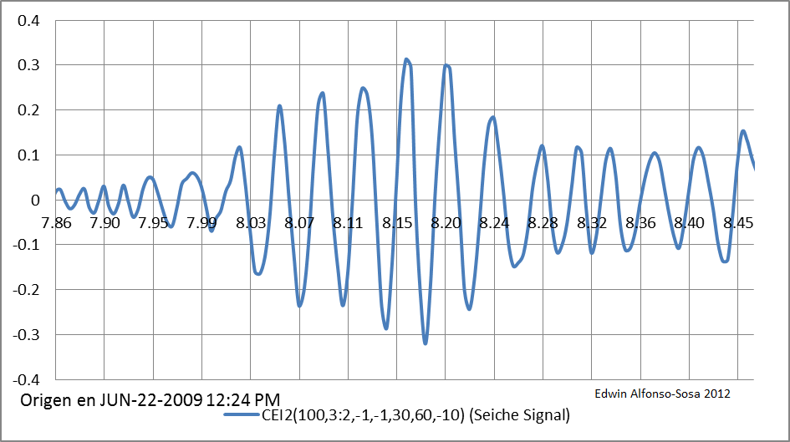
Mareógrafo detecta la señal del seiche costero en isla Magueyes, La Parguera

Slide 22
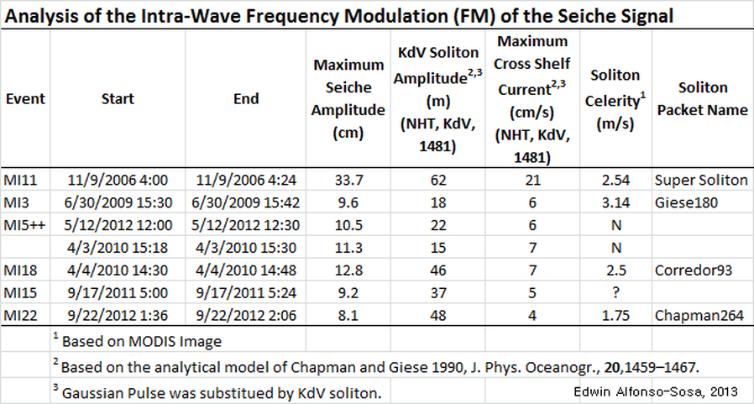
Resumen de eventos de seiches

Slide 23
Ocean Physics Education Inc.
2013
http://oceanphysics.weebly.com/

